Slide 1
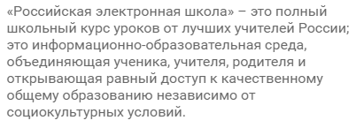
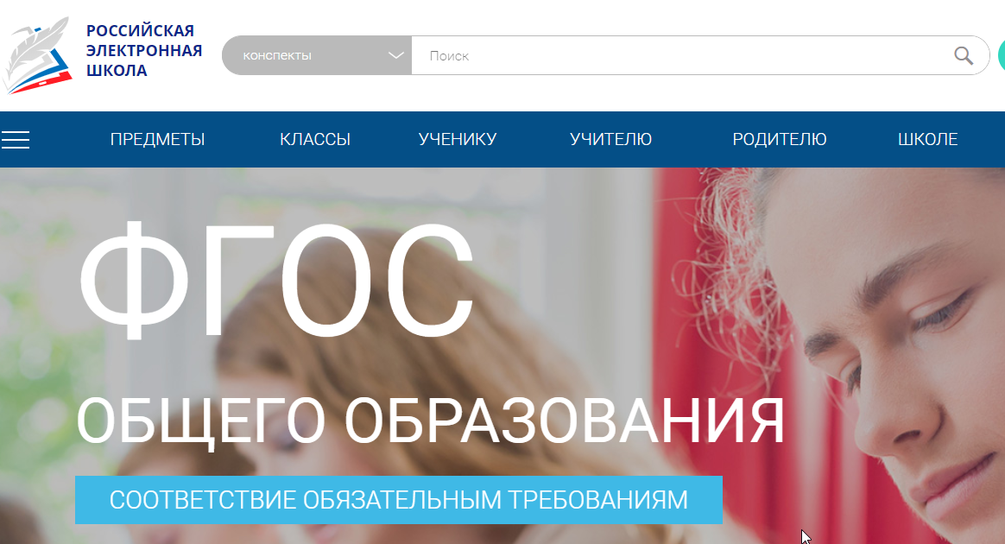
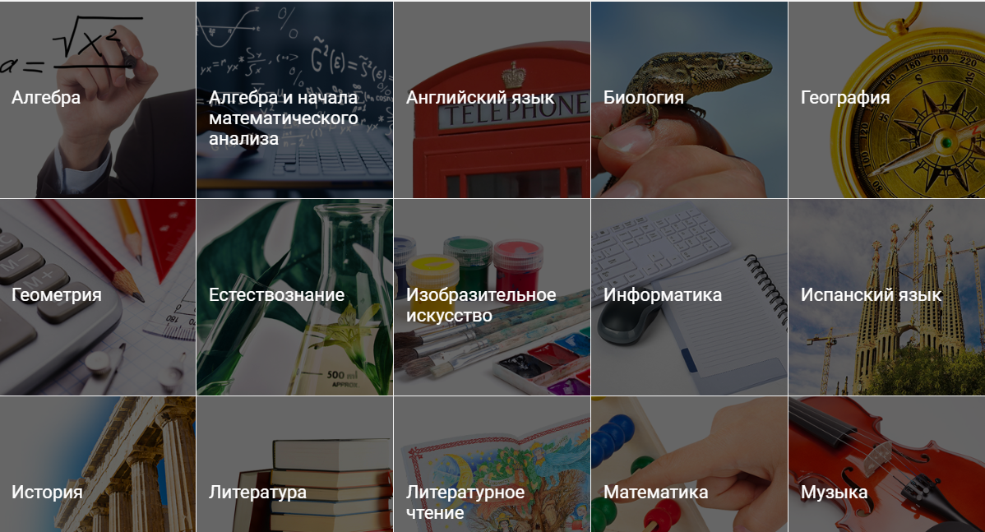

https://resh.edu.ru/
Методические рекомендации и инструкция
https://docs.edu.gov.ru/document/05f90dd8bdb927dec610bc68d93fe194/download/2737/

Slide 2
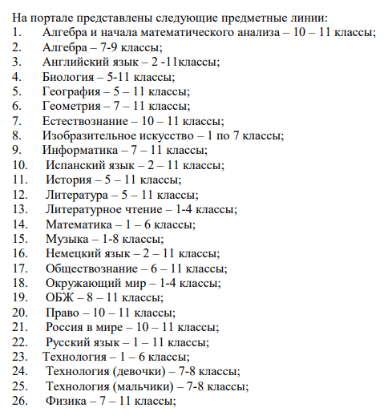
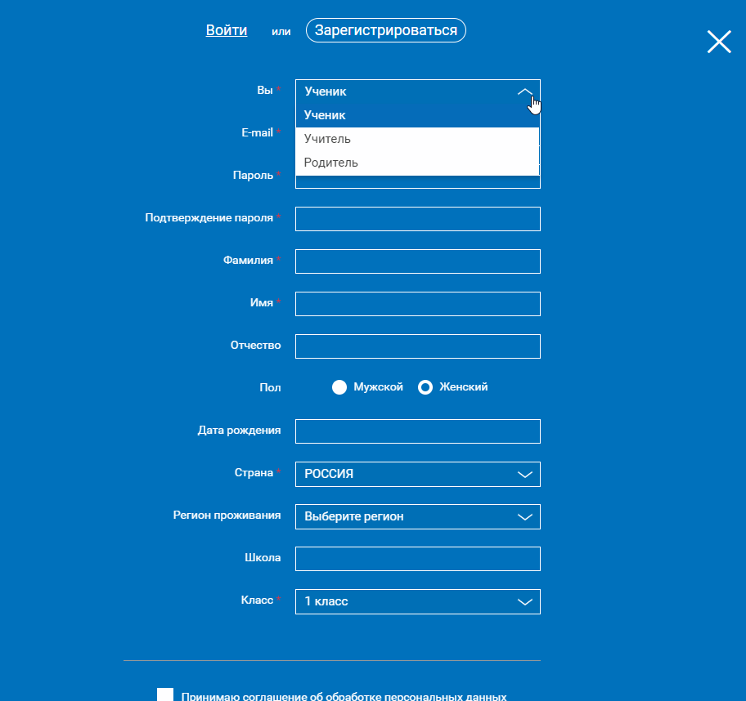
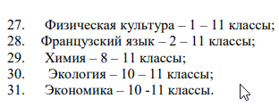

Slide 3
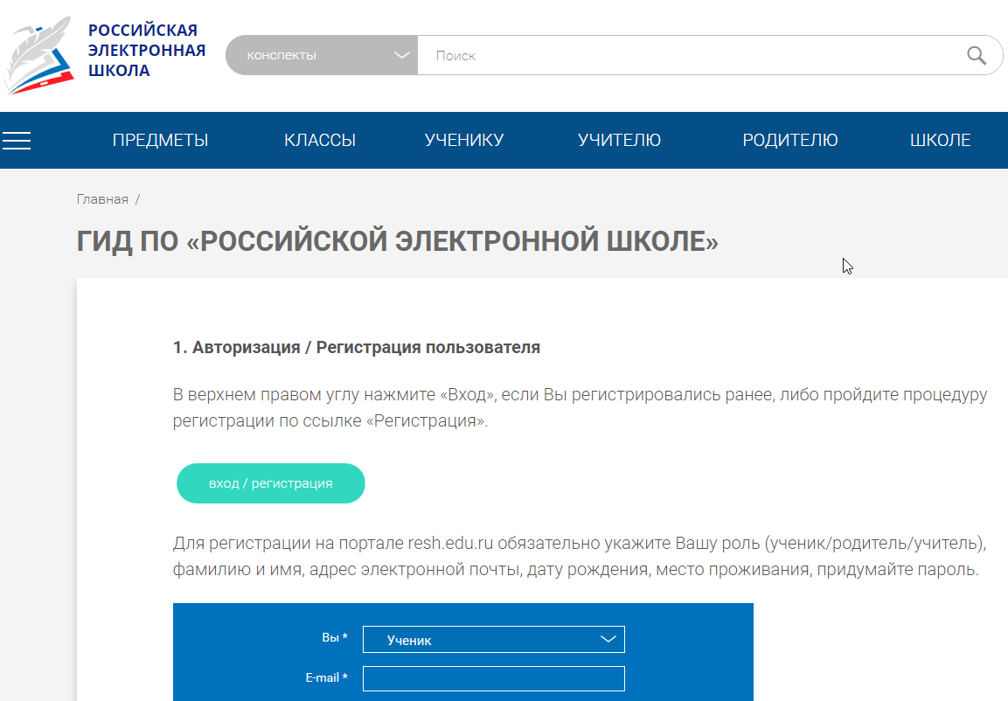
Ссылка https://resh.edu.ru/guide

Slide 4

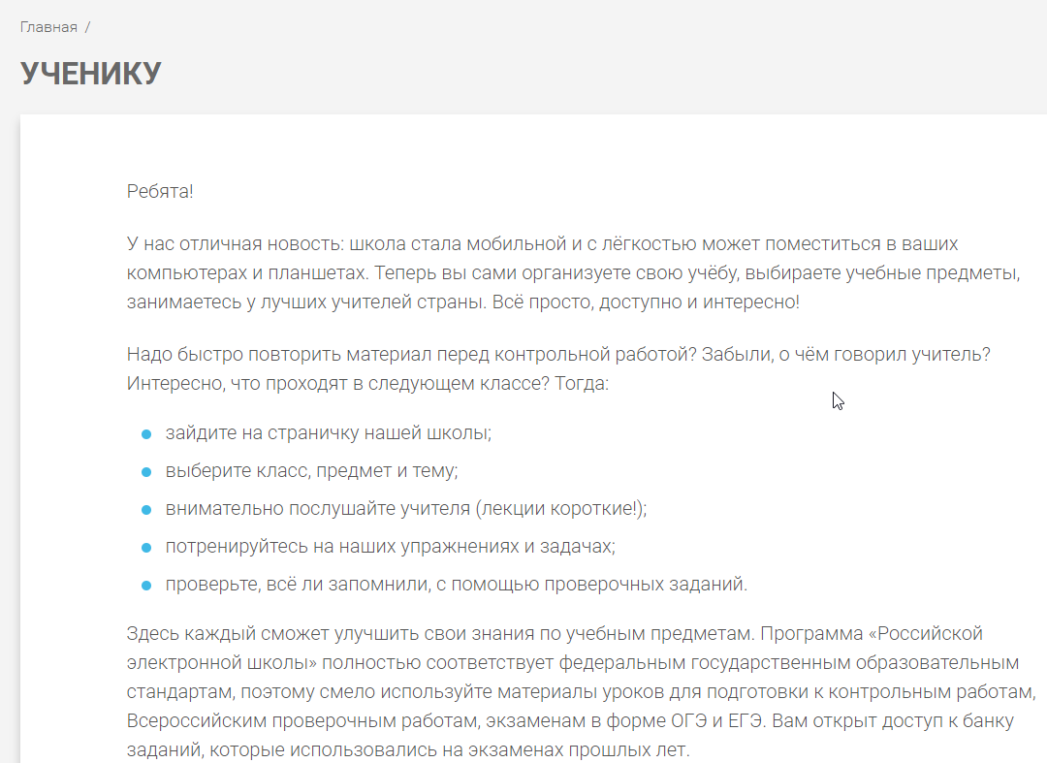
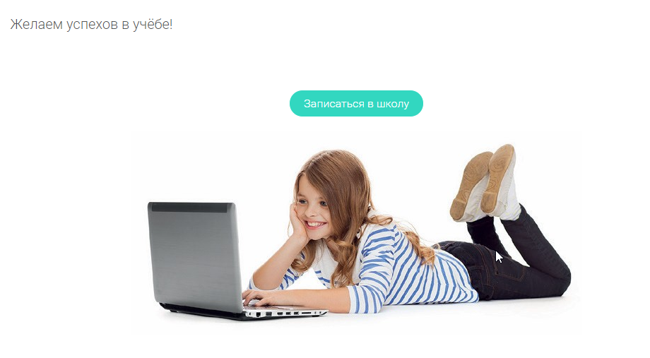

Slide 5
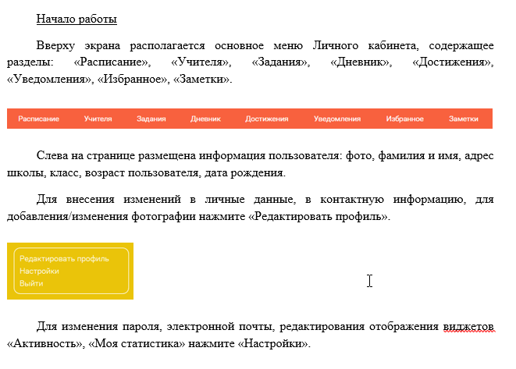

Slide 6
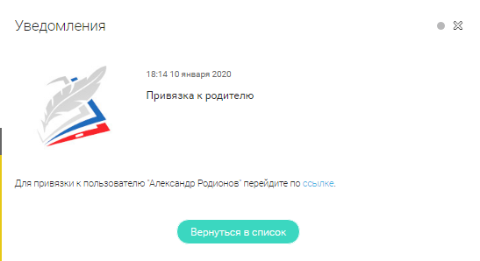
Если родитель ученика изъявил желание зарегистрироваться на портале с целью наблюдения за процессом обучения ребенка, то в разделе «Уведомления» появится соответствующее сообщение для осуществления привязки аккаунтов.
После прохождения по ссылке, в личном кабинете ученика появится запись о родителе (родителях).

Slide 7

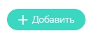
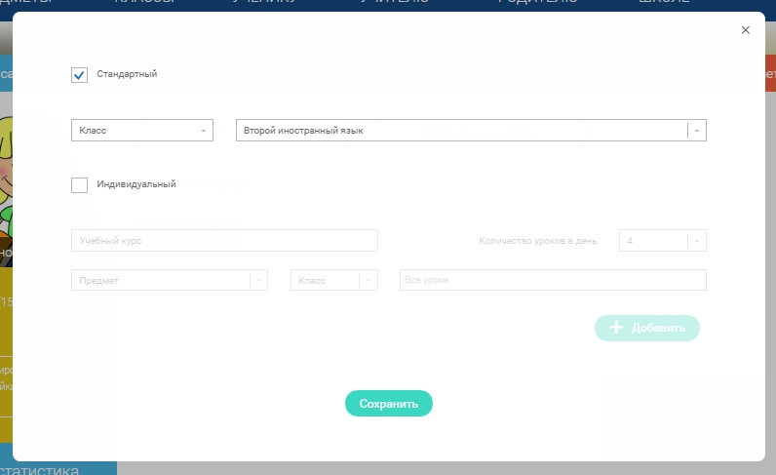
Расписание занятий
Страница с расписанием занятий для обучающегося по разработанному курсу позволяет ученику планировать свое время обучения в соответствии с выбранной учебной программой.
Для создания курса необходимо нажать кнопку , в результате чего открывается форма:
Данная форма предполагает выбор одного из двух вариантов курса:
1. Стандартный курс.
При указании класса система создаёт курс обучения, включающий все уроки по всем предметам соответствующего класса.

Slide 8
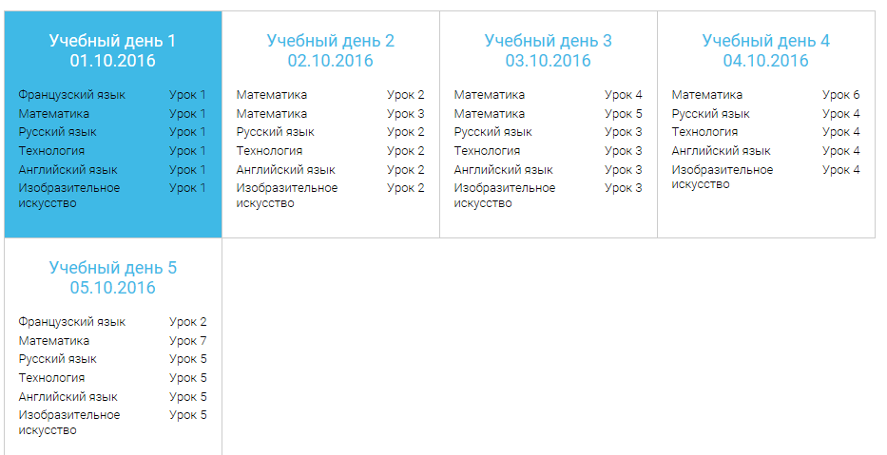

Slide 9
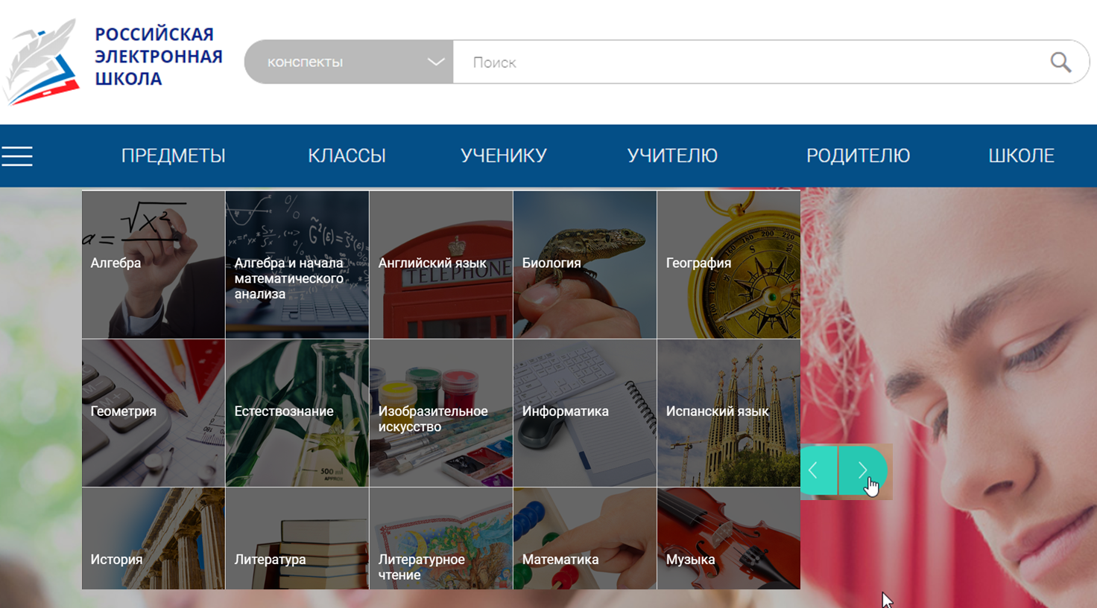

Slide 10
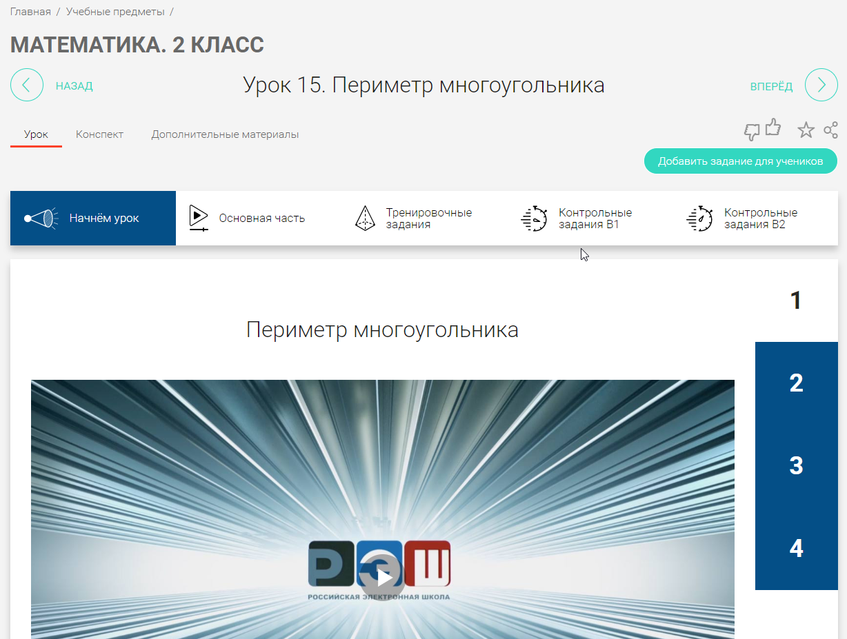

Slide 11
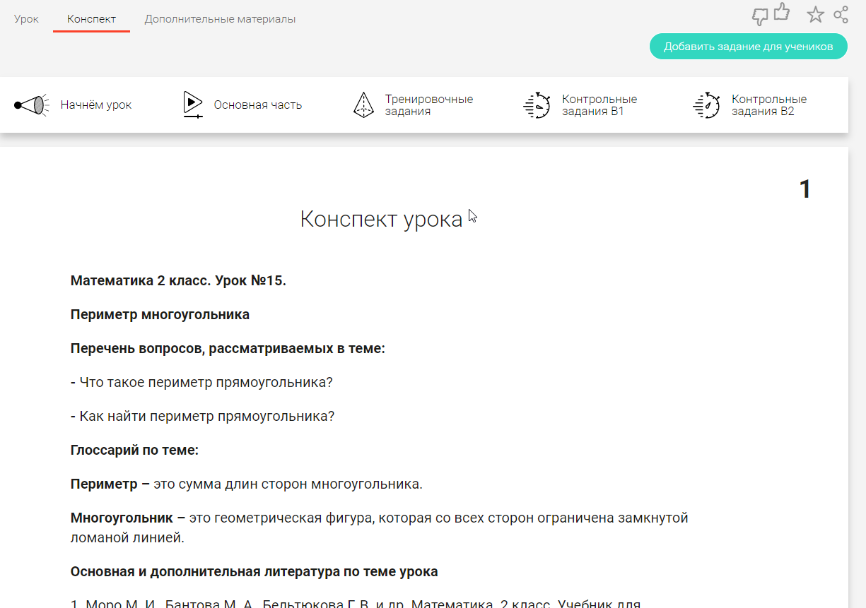

Slide 12
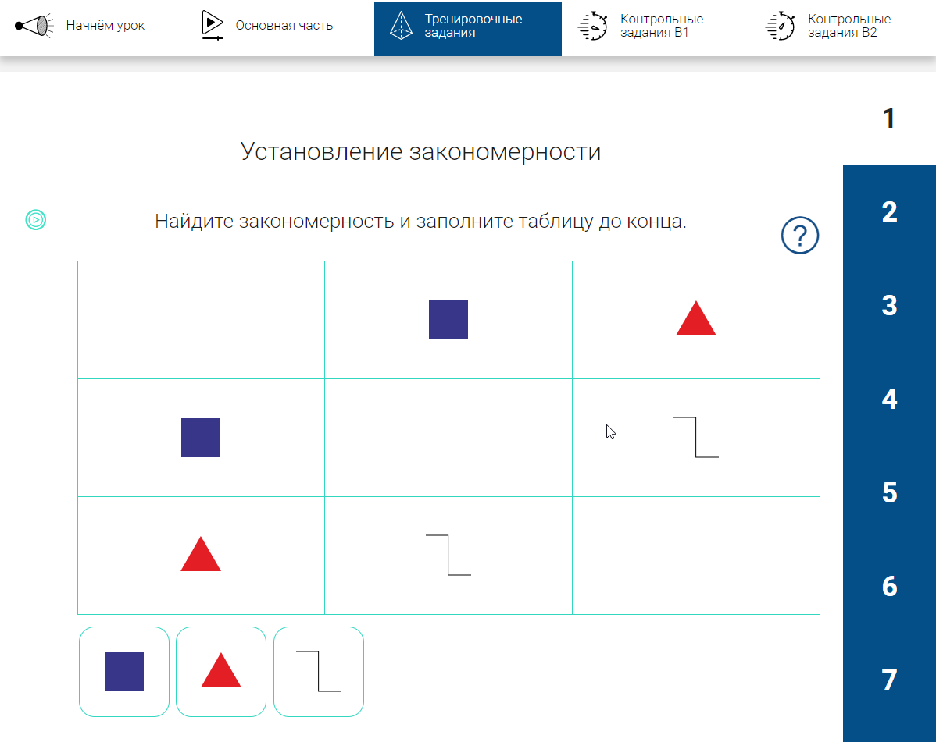
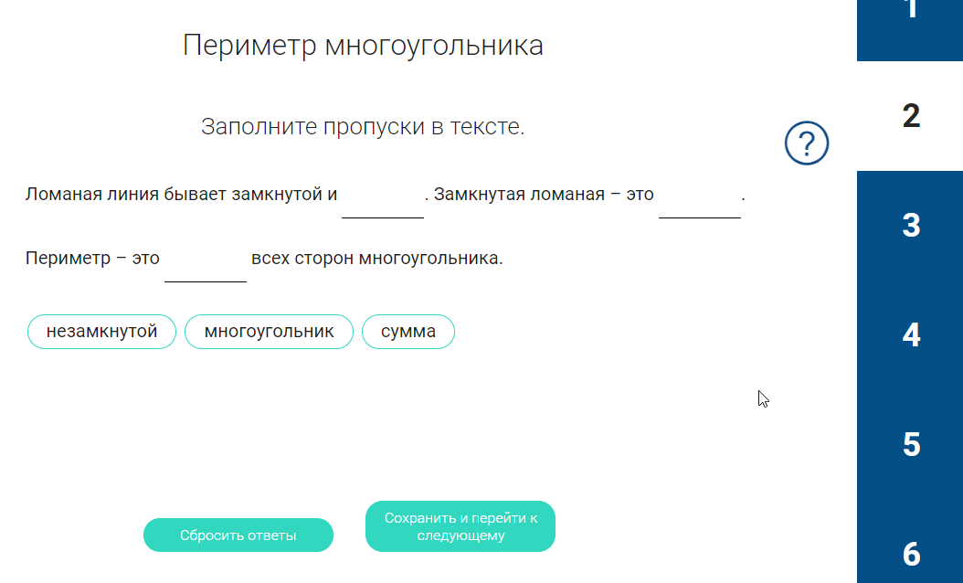
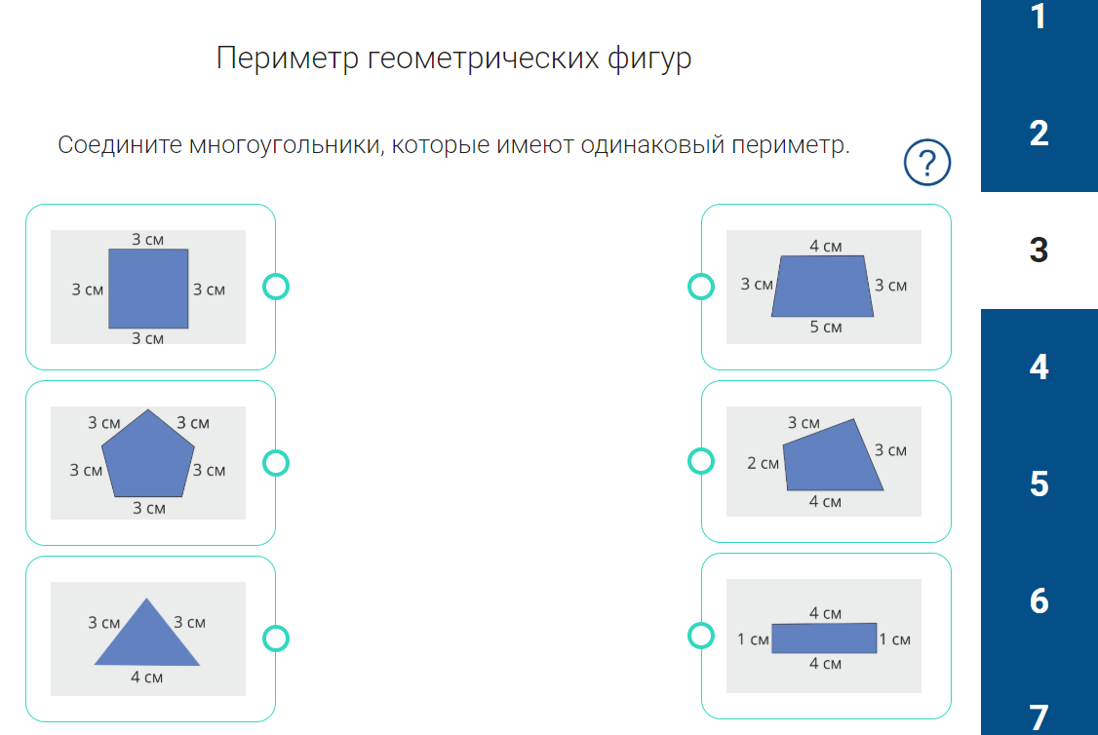
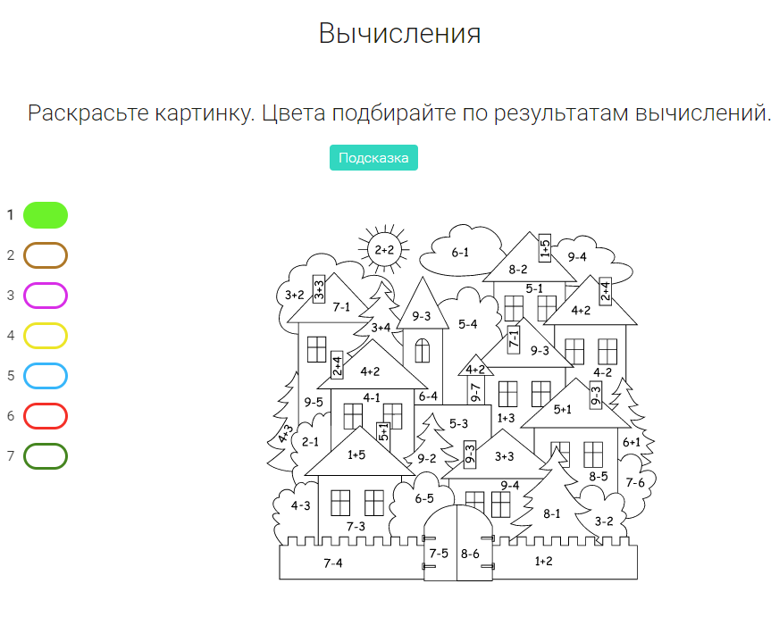

Slide 13
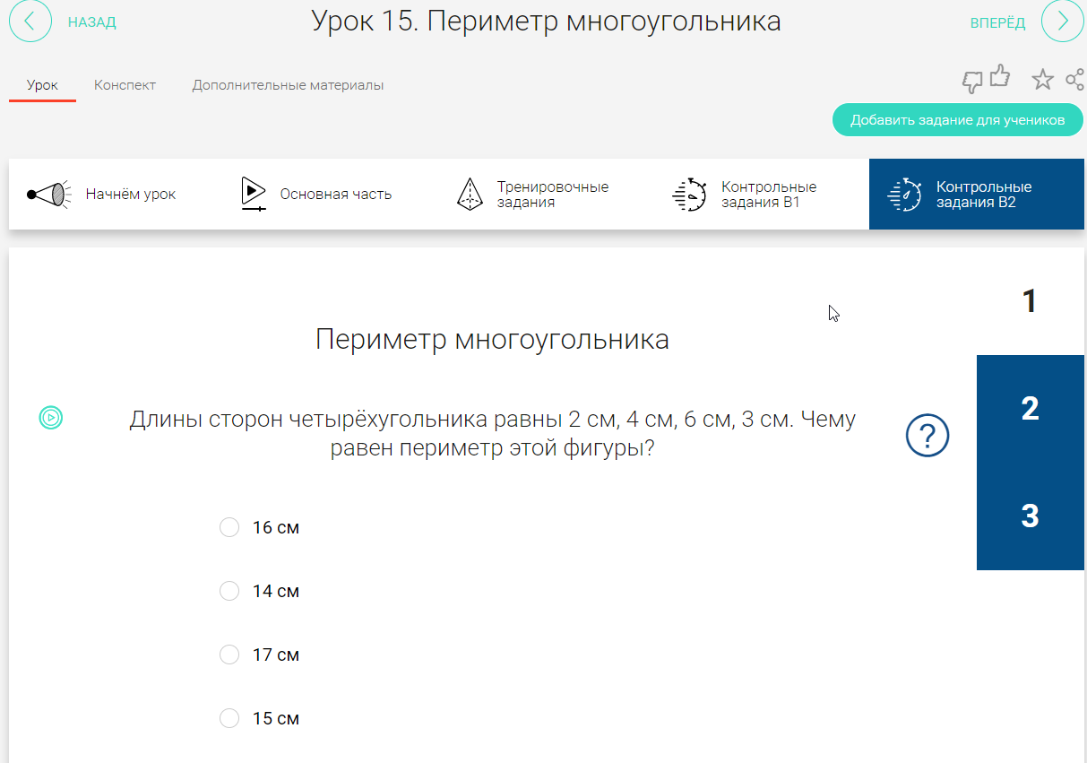

Slide 14
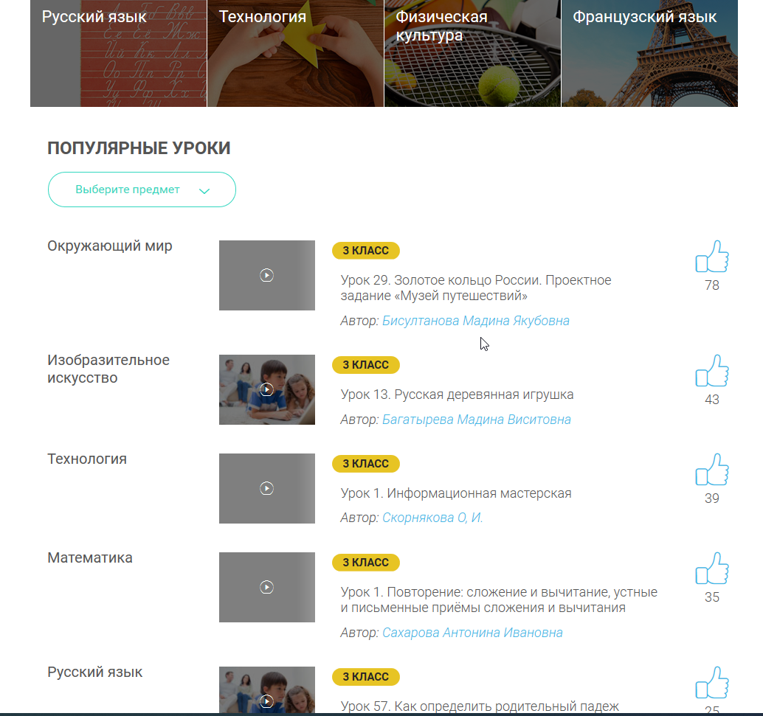

Slide 15
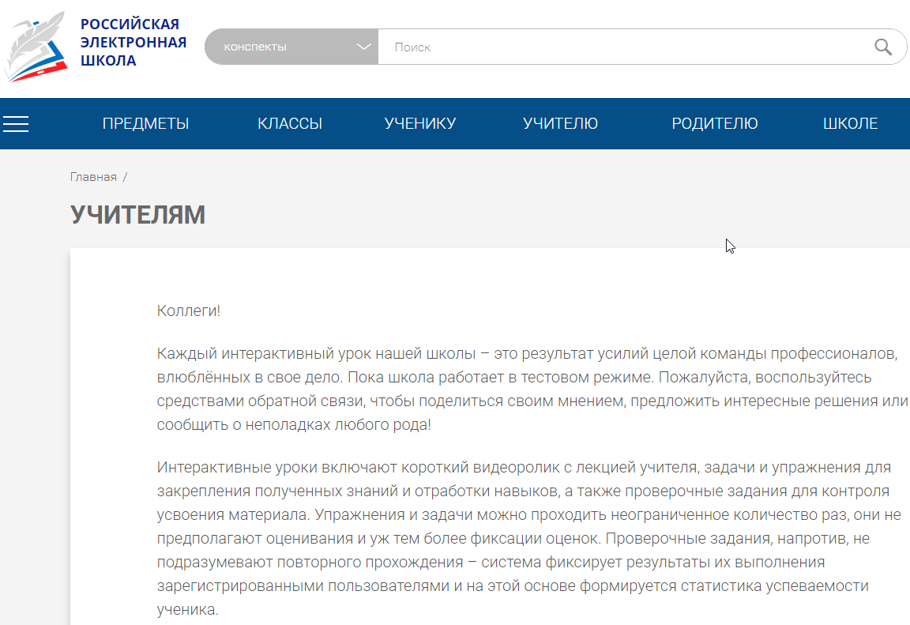
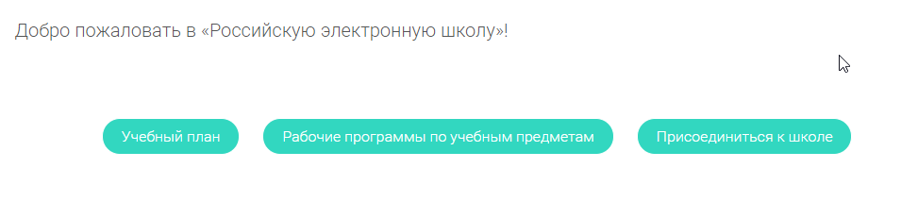

Slide 16

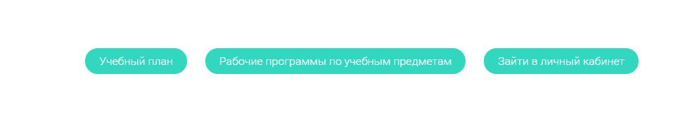
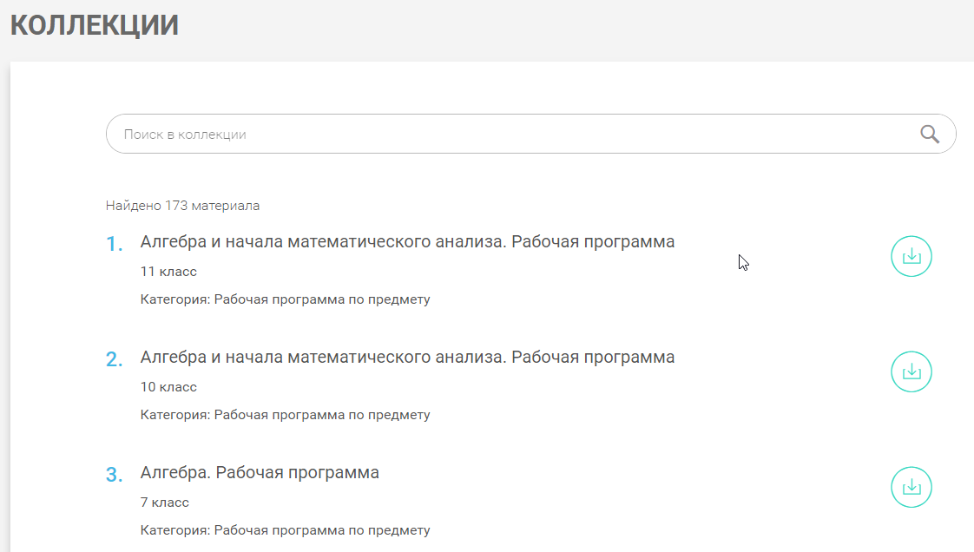
Вход в личный кабинет учителя
1 способ
2 способ

Slide 17
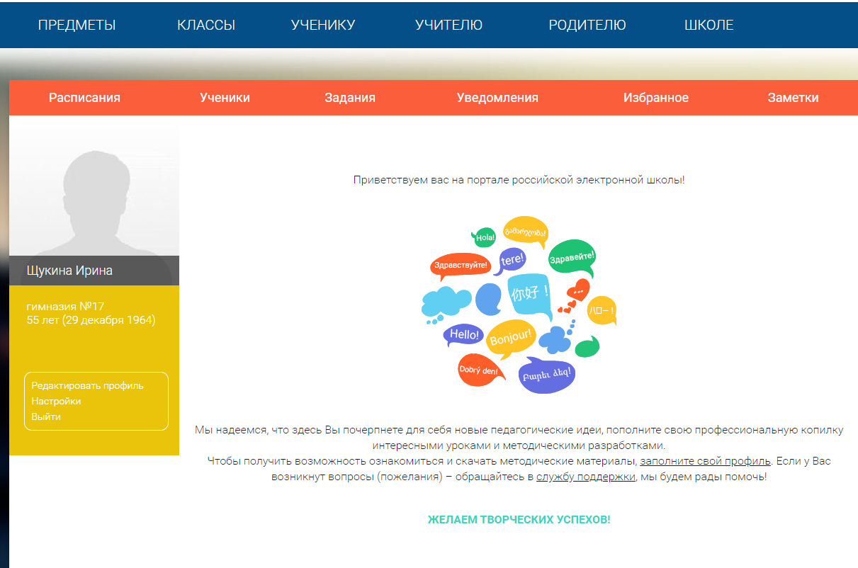
Личный кабинет учителя
Выбрать вкладку Ученики на красном поле.

Slide 18
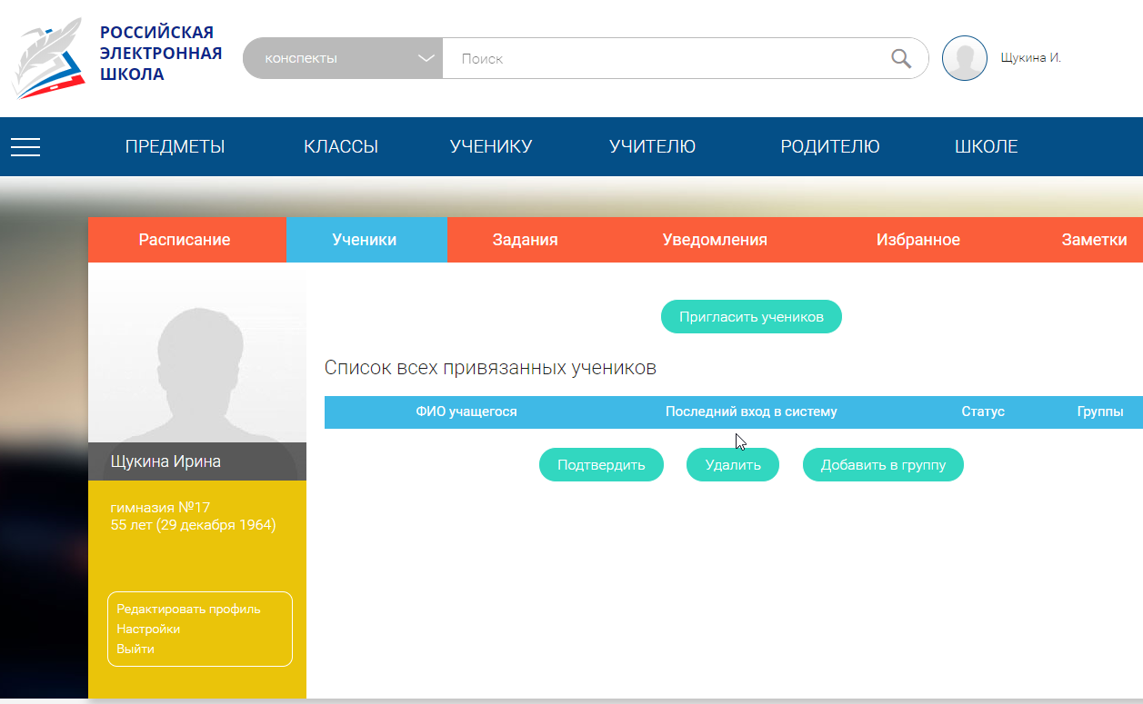
Пригласите своих учеников.

Slide 19
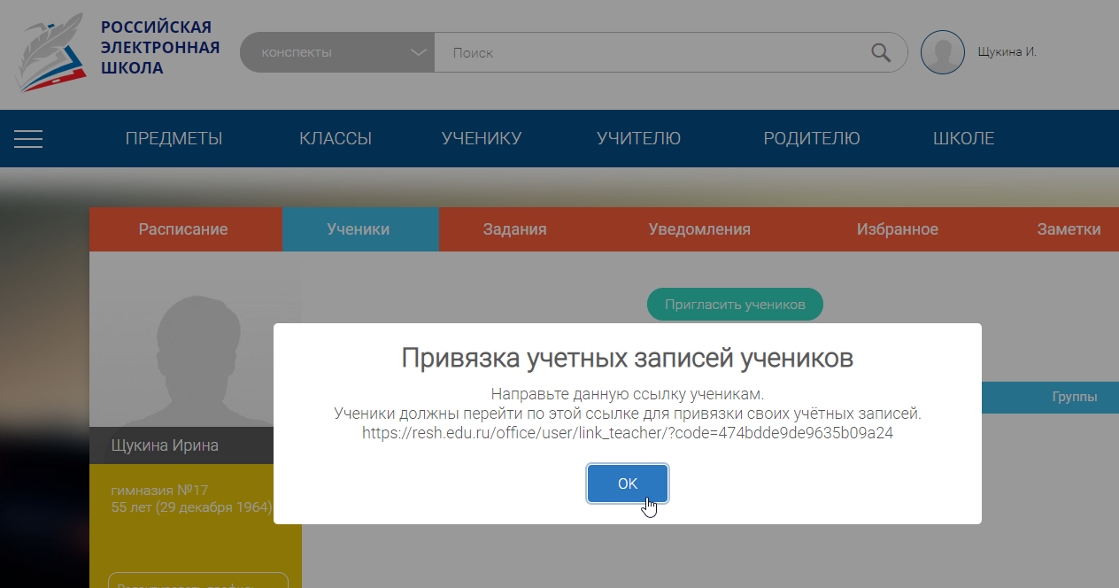
Отправьте или раздайте ссылку для привязки ученика к учителю.
Ссылку скопируйте в появившемся окне.
Ссылка

Slide 20
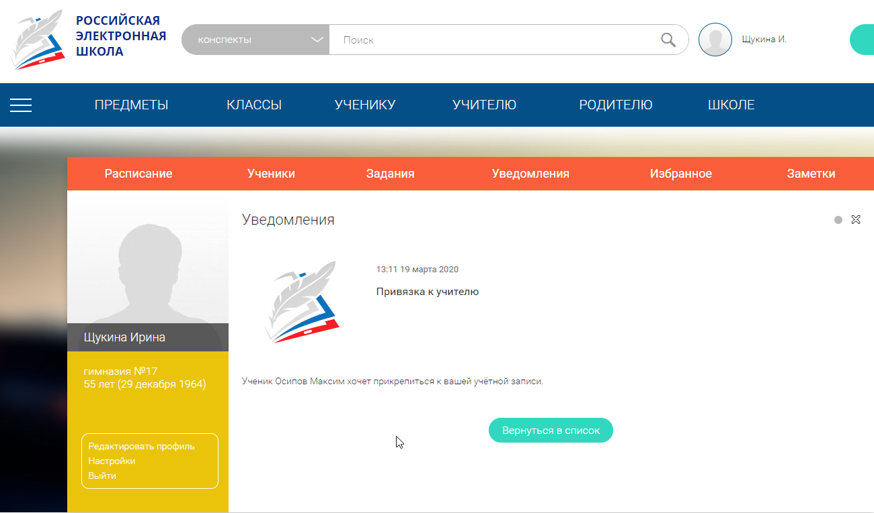
После того как ученик пройдет по ссылке из вашего письма, в уведомлении появиться запись, представленная ниже.

Slide 21
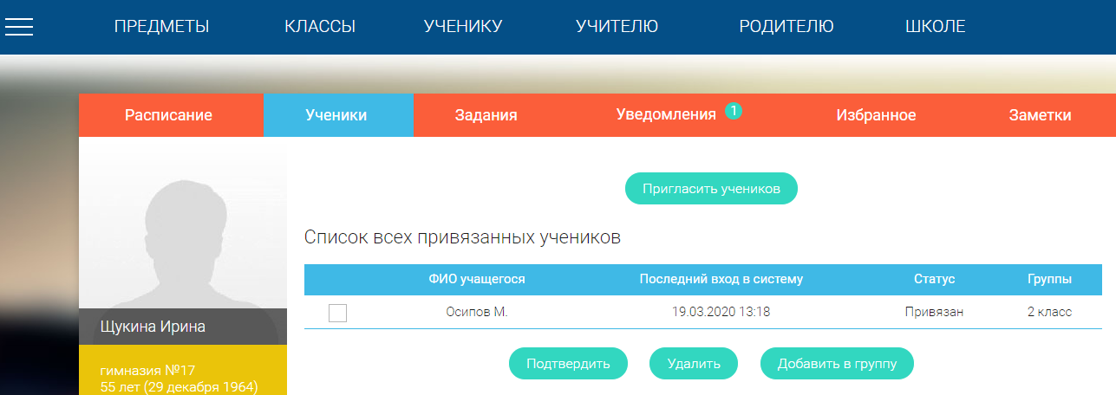
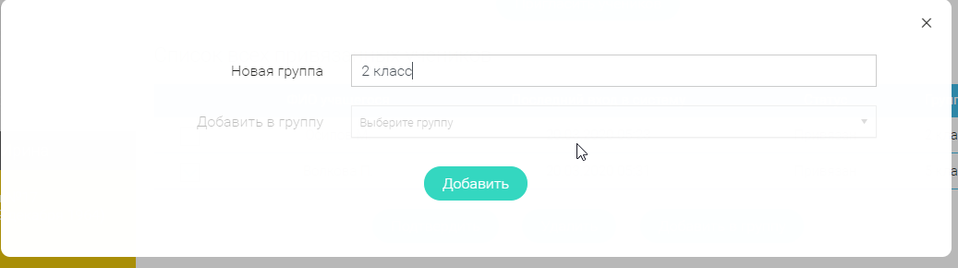
Подтвердите привязку ученика к учителю и добавьте в группу. Если группа еще не создана, то заполняйте в поле Новая группа. Если группа уже создана, то выберите из списка.
V
Выбрать

Slide 22
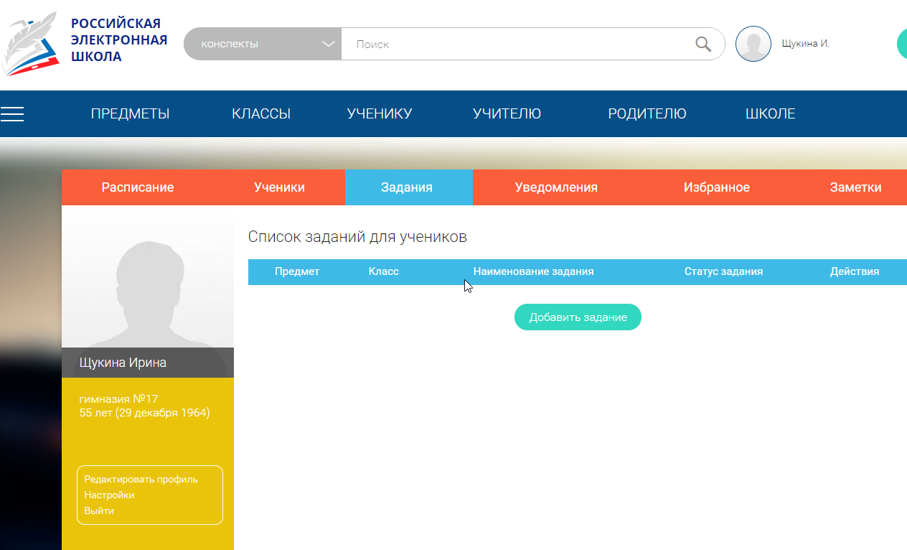
Перейдите на вкладку Задания и создайте задание для учеников.

Slide 23
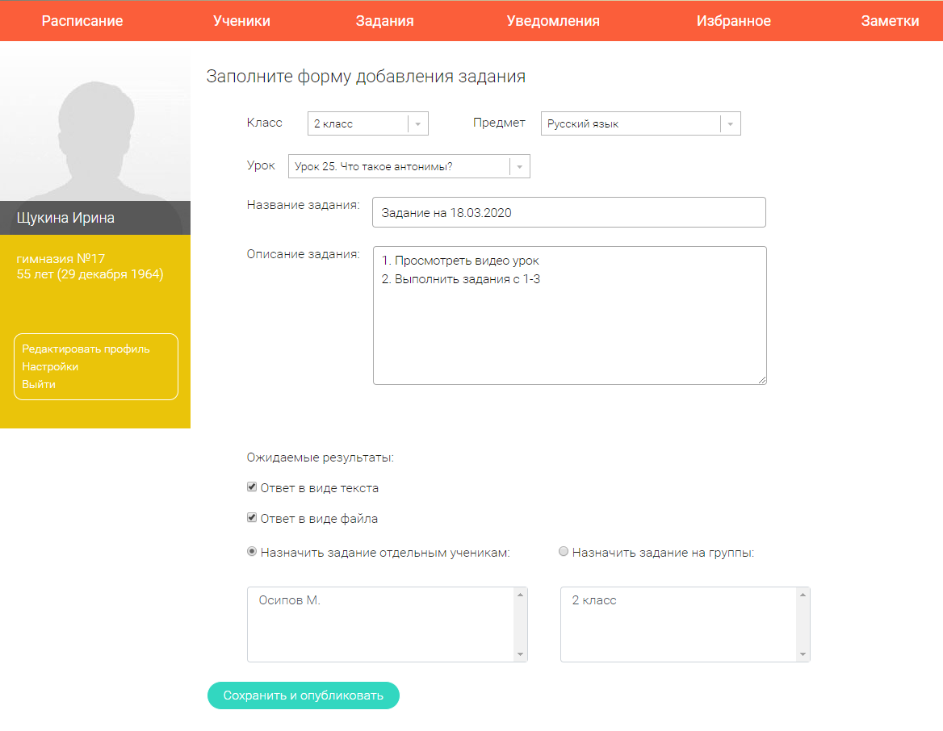
Заполните форму добавления задания. В описании задания четко пропишите что должен сделать ученик и в каком виде должен представить ответ.
Выдайте задание отдельным ученикам (выделив их фамилии) или всему классу.
Просмотрите видео урок.
Прочитайте конспект к уроку.
Выполните тренировочные задания 1-3.
Ответ представьте текстом или сделайте скриншот экрана.
или

Slide 24
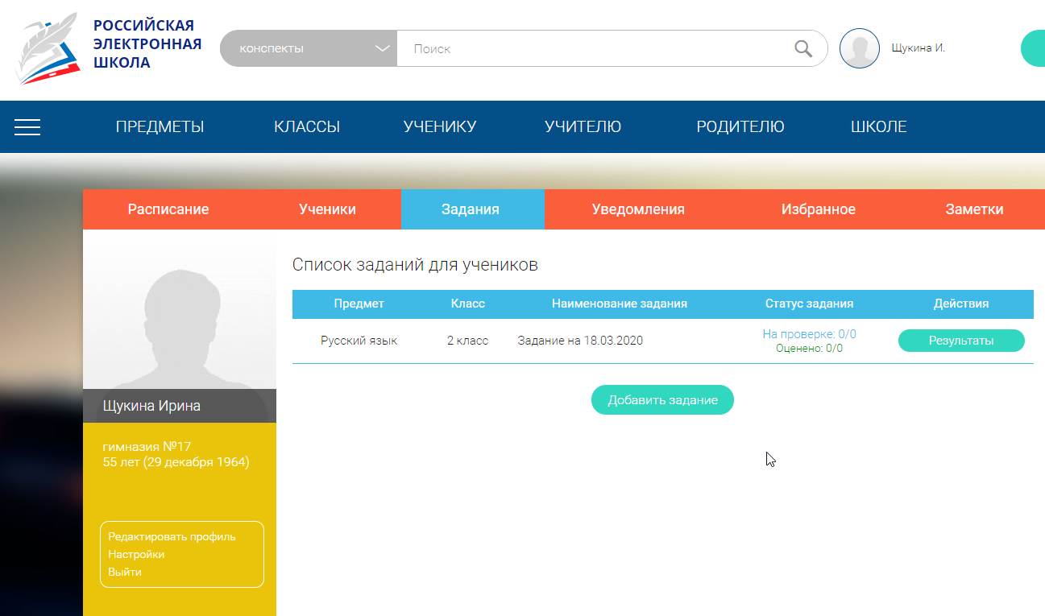
В списке заданий для учеников будут показываться все созданные задания.
Вы можете просмотреть статус задания и результаты.

Slide 26
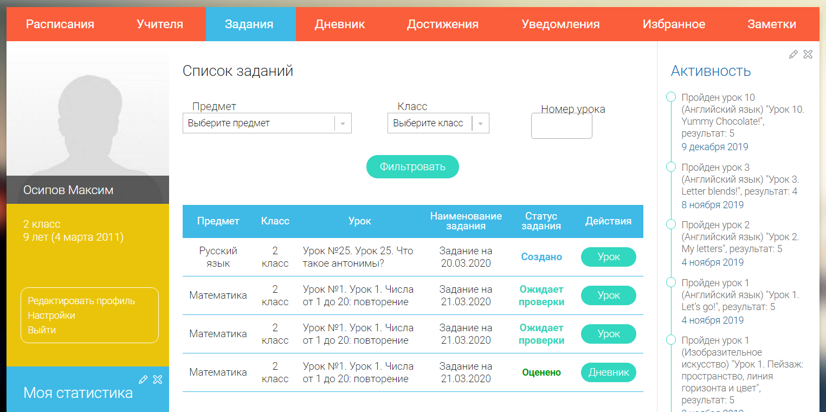
Ученик видит все задания по предметам и их статус: создано (перейти к выполнению), ожидает проверки, оценено (рядом можно перейти в дневник для просмотра оценки).

Slide 27
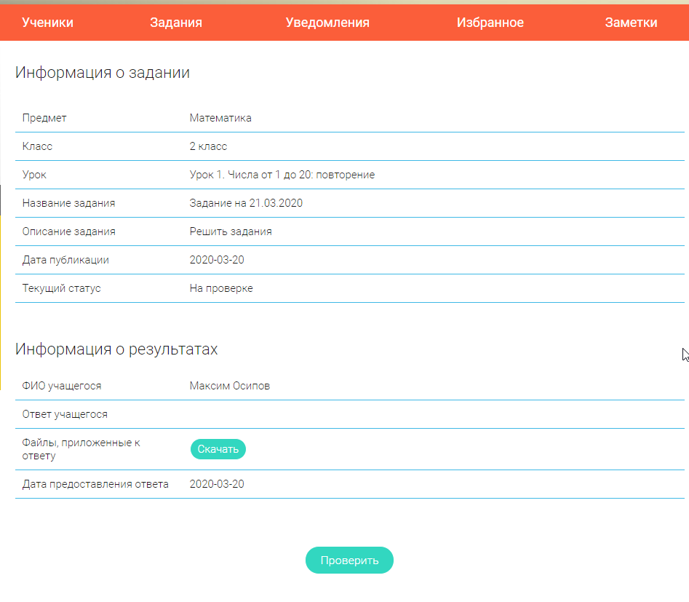

Slide 28
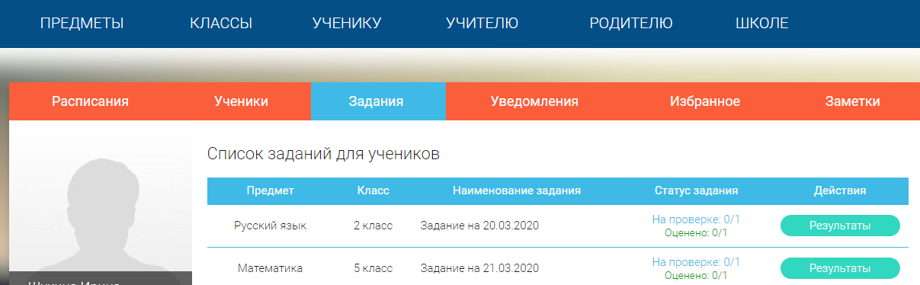
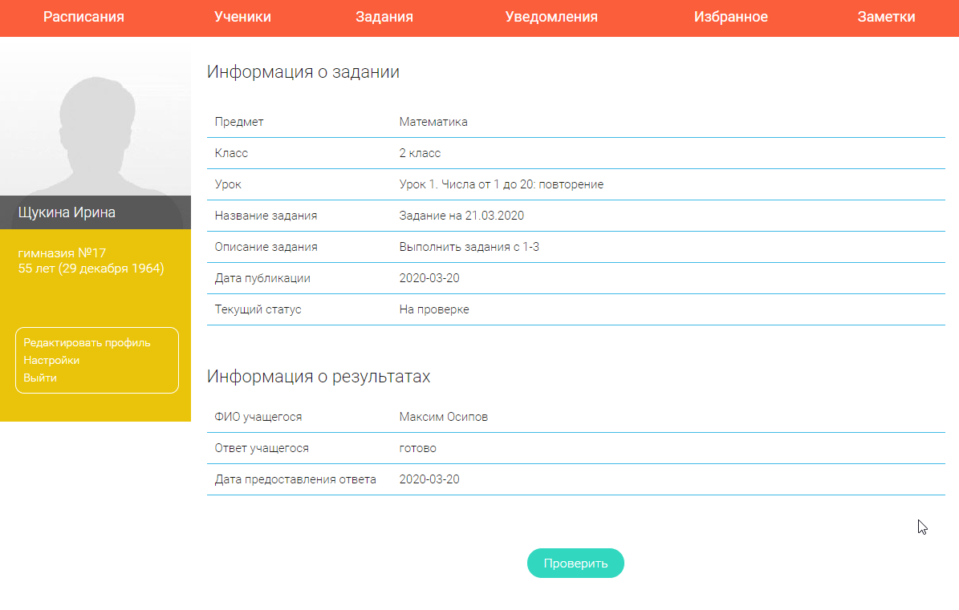
После того, как ученик пришлет ответ на задание, учитель нажав на Результаты увидит информацию о задании и проверит его.

Slide 29
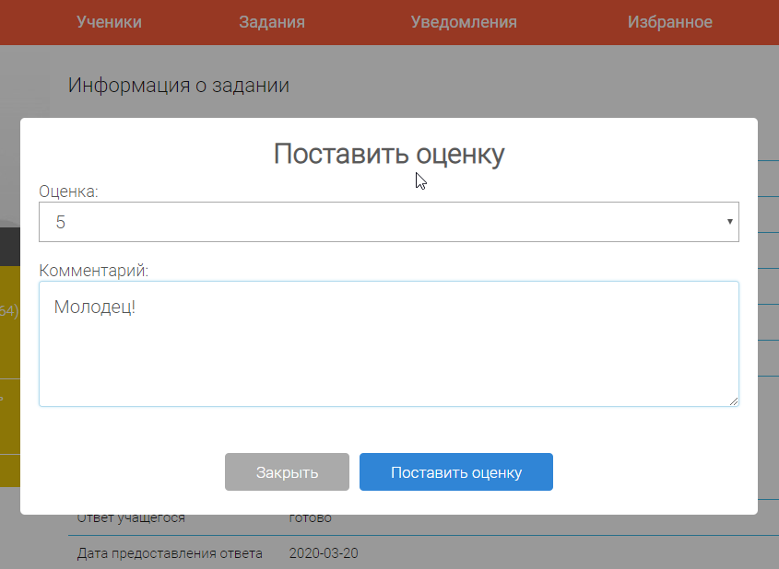

Slide 30
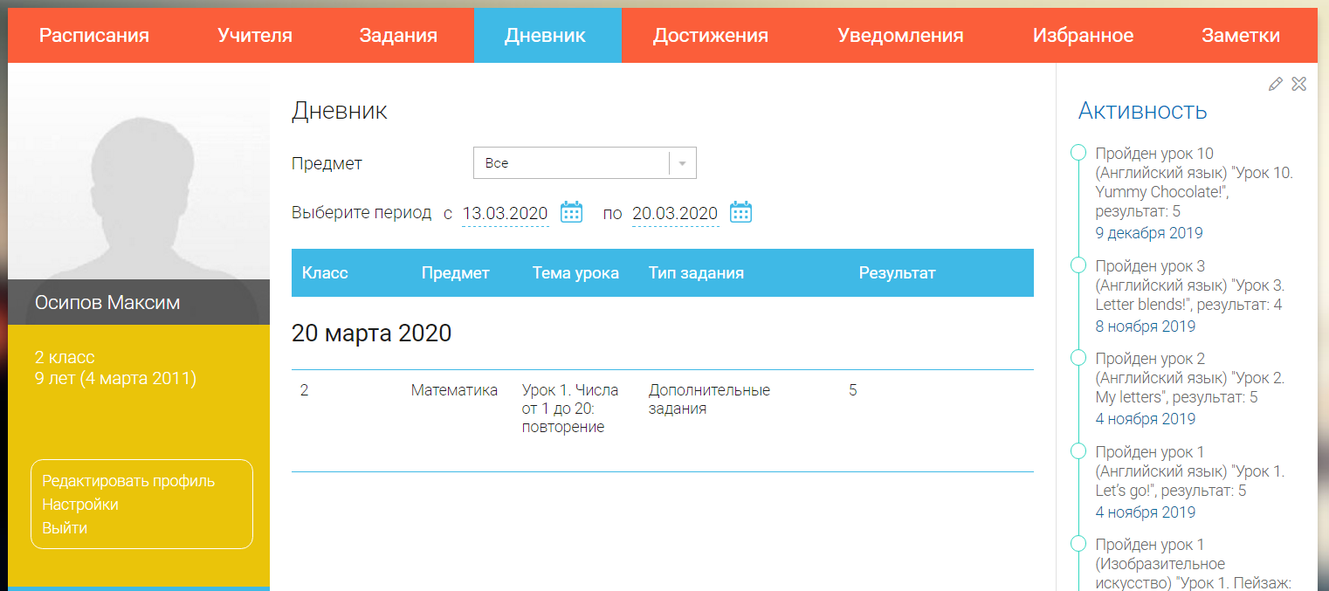
В дневнике ученик может посмотреть свои оценки, выбрав период для просмотра.

Slide 31
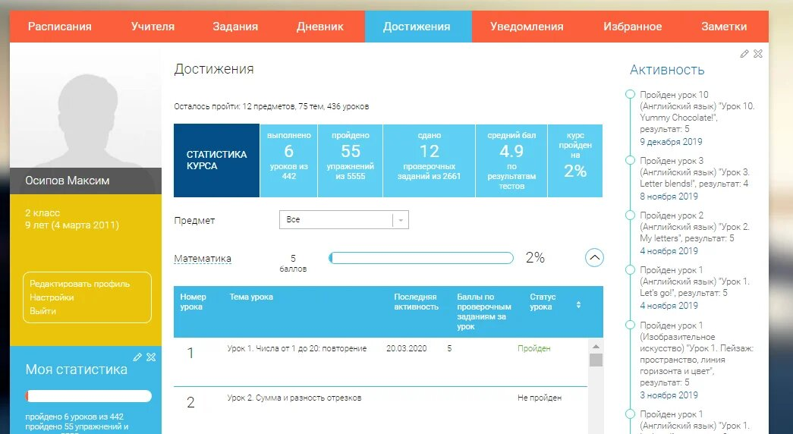

Ученик может просматривать свои достижения, которые включают статистику курса (сколько всего уроков пройдено, сдано, средний балл), а также статистика по урокам с оценкой.

Slide 32
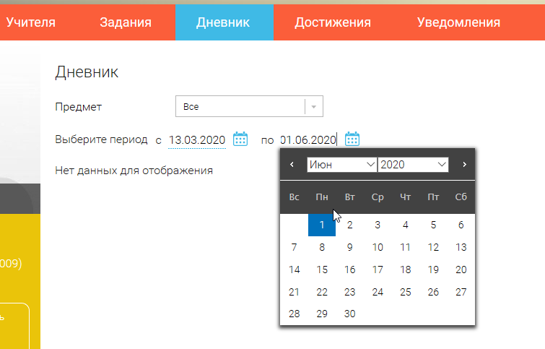
Для того, чтобы у ученика отображались задания и оценки в дневнике, в самом начале работы, он должен настроить календарь на период неделя или месяц.

Slide 33
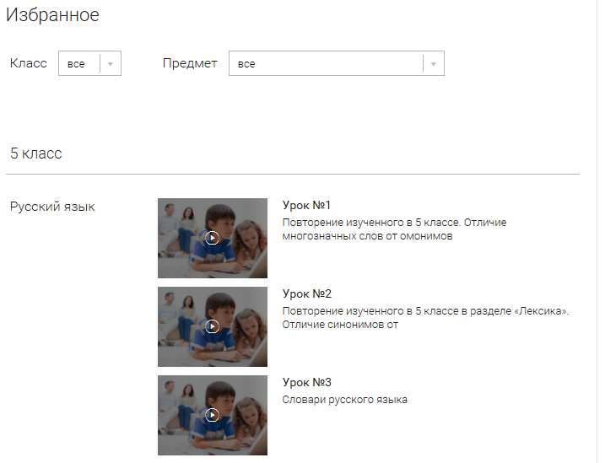
Избранное
В разделе находятся интерактивные уроки, которые добавлены в «Избранное» с помощью соответствующей иконки под видео.
Для быстрого поиска или удобного просмотра предусмотрены фильтры по классу и предмету. Можно использовать как один фильтр, так и сочетание обоих фильтров.

Slide 34
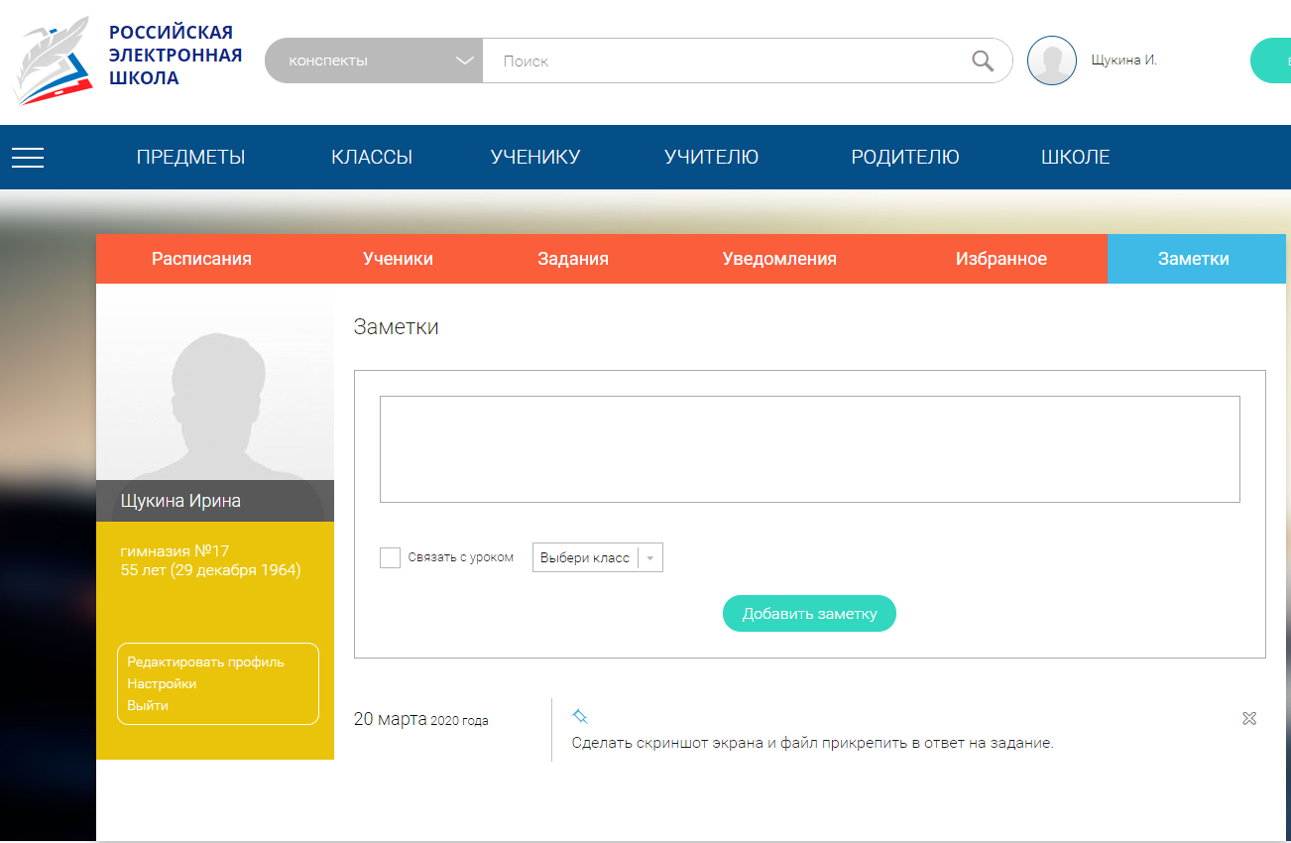
В разделе находятся записи, ссылки, пометки, интересная и полезная информация, которую ученик хочет сохранить.
В окне «Заметка» пишется материал заметки. Атрибут «Привязка к уроку» позволяет привязать информацию к нужному уроку. После нажатия кнопки «Добавить заметку» создается заметка с указанием даты её создания, текстом заметки и ссылкой на выбранный урок.

